Slide 1
테일코코 단체주문 이용 안내
어린이집·유치원·기관 담당자용 · talecoco.com · 2026-10-13 기준
1. 주문 준비 (명단 → 사진 → 보호자 동의)
2. 결제 → 제작
3. 검수 → 인쇄·배송
작성 내용은 자동 저장됩니다. 며칠에 걸쳐, 다른 기기에서 이어서 작업하셔도 됩니다.
테일코코 단체주문 이용 안내 · talecoco.com

Slide 2
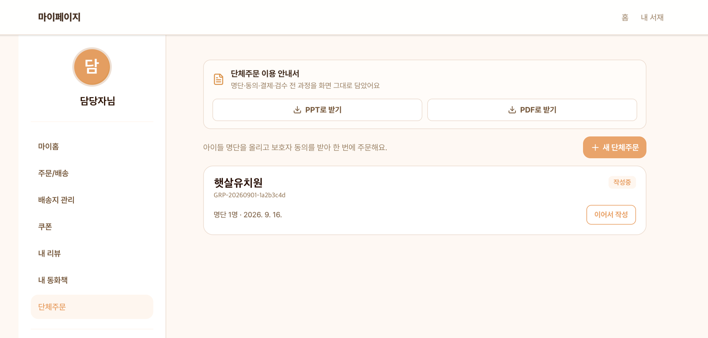
시작 전에
마이페이지 → 단체주문 → [+ 새 단체주문] 에서 기관 이름을 넣고 시작합니다.
상담을 마친 기관 계정에만 메뉴가 열립니다. 안 보이면 새로고침 또는 재로그인.
준비물
• 아이 명단 — [엑셀 양식 받기]로 받은 양식에 입력
• 아이 사진 1장씩 — 파일명을 아이 이름으로 (김도윤.jpg)
• 함께 나올 인물 사진 — 명단에 적었다면 그 사람 사진도 이름 파일명으로
• 반 단톡방 등 보호자 연락 수단
• 배송지(기관 한 곳) · 신용카드
테일코코 단체주문 이용 안내 · talecoco.com

Slide 3
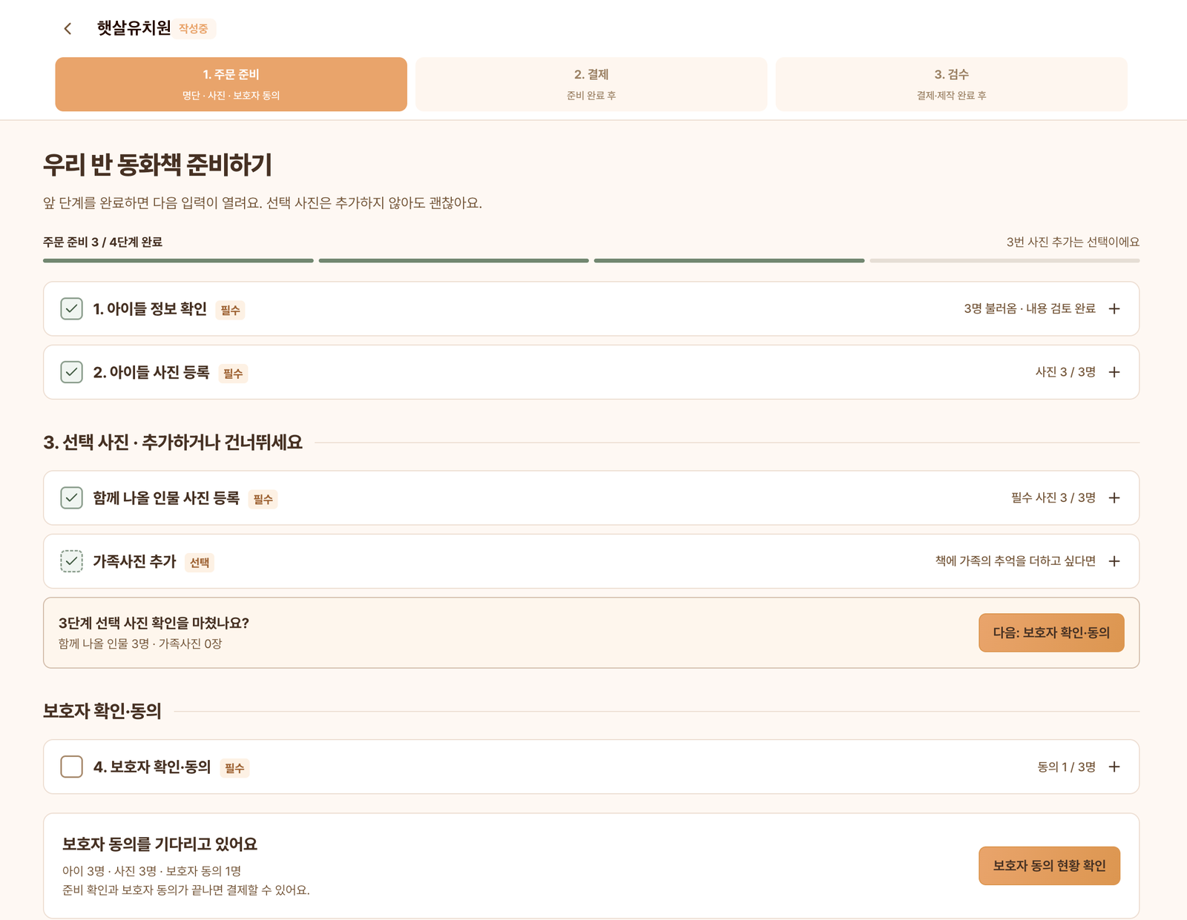
1. 주문 준비 — 4단계
① 아이들 정보 확인 → ② 아이들 사진 등록 → ③ 선택 사진 → ④ 보호자 확인·동의
앞 단계를 마치면 다음 단계가 열립니다. 제목을 눌러 접거나 펼 수 있어요.
④ 동의 링크는 ①만 마치면 바로 보낼 수 있습니다.
테일코코 단체주문 이용 안내 · talecoco.com

Slide 4
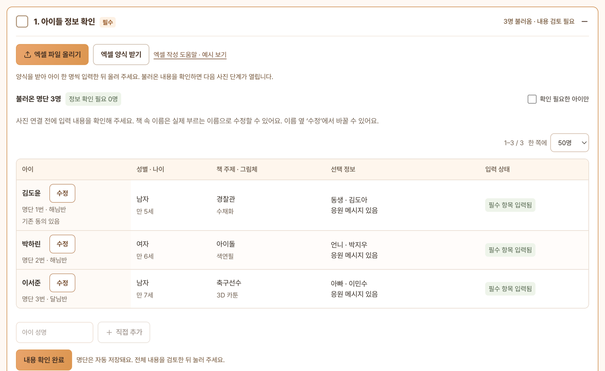
① 아이들 정보 확인
1. [엑셀 양식 받기] → 4행부터 아이 한 명씩 입력 (3행은 예시)
2. [엑셀 파일 올리기] → 표에 아이들이 채워집니다
3. 표를 확인하고 [내용 확인 완료]. 고칠 아이는 이름 옆 [수정]
필수: 이름 · 성별 · 나이(만 0~12) · 책 주제 · 그림체
선택: 반 이름 · 함께 나올 인물(1명) · 응원 메시지 · 보호자1·2 성함
영어교육만: 난이도 · 영어 이름 (비우면 자동)
같은 이름의 아이가 있으면 반 이름과 보호자 성함을 꼭 적어 주세요.
엑셀을 다시 올려도 이름 기준으로 합쳐지고 받아둔 동의는 유지됩니다.
테일코코 단체주문 이용 안내 · talecoco.com

Slide 5
주제 · 그림체
주제 30종
변신로봇 · 놀이공원 · 바다탐험 · 생일 · 자동차 · 공룡 발자국 탐험 · 공룡알을 지켜줘 · 동물원
토끼 · 고양이 · 강아지 · 별빛공주 · 우주 · 소방관 · 의사 · 경찰관 · 아이돌 · 축구선수 · 야구선수
식사교육 · 양치교육 · 영어교육 · 신생아·육아 · 잭과 콩나무 · 별주부전 · 도깨비 방망이
할로윈 · 인어공주 · 백설공주 · 신데렐라
그림체 4종
수채화 · 크레파스 · 색연필 · 3D 카툰 — 아이마다 다르게 지정할 수 있어요
(신생아·육아는 수채화만)
인어공주·백설공주·신데렐라는 함께 나올 인물 없이 제작됩니다.
테일코코 단체주문 이용 안내 · talecoco.com

Slide 6
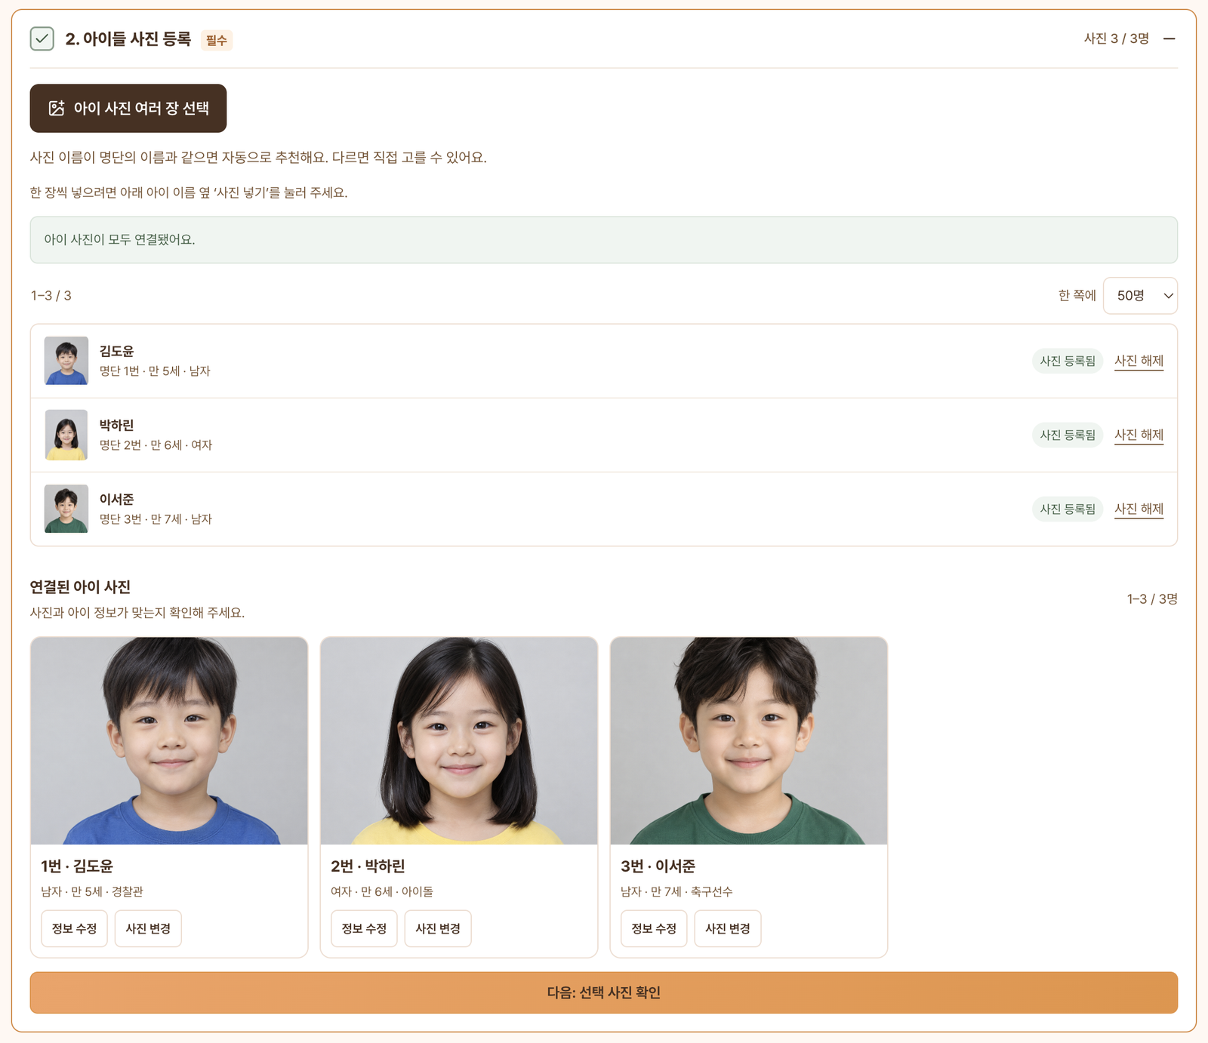
② 아이들 사진 등록
[아이 사진 여러 장 선택]으로 한 번에 올립니다.
파일명이 아이 이름과 같으면 자동 연결 → 아래 '연결된 아이 사진'에서 얼굴 확인
• 파일명이 다르면 이름 옆 [사진 넣기]로 한 장씩
• 같은 이름의 아이는 [같은 이름인 아이 사진 연결]에서 직접 선택
끝나면 [다음: 선택 사진 확인]
테일코코 단체주문 이용 안내 · talecoco.com

Slide 7
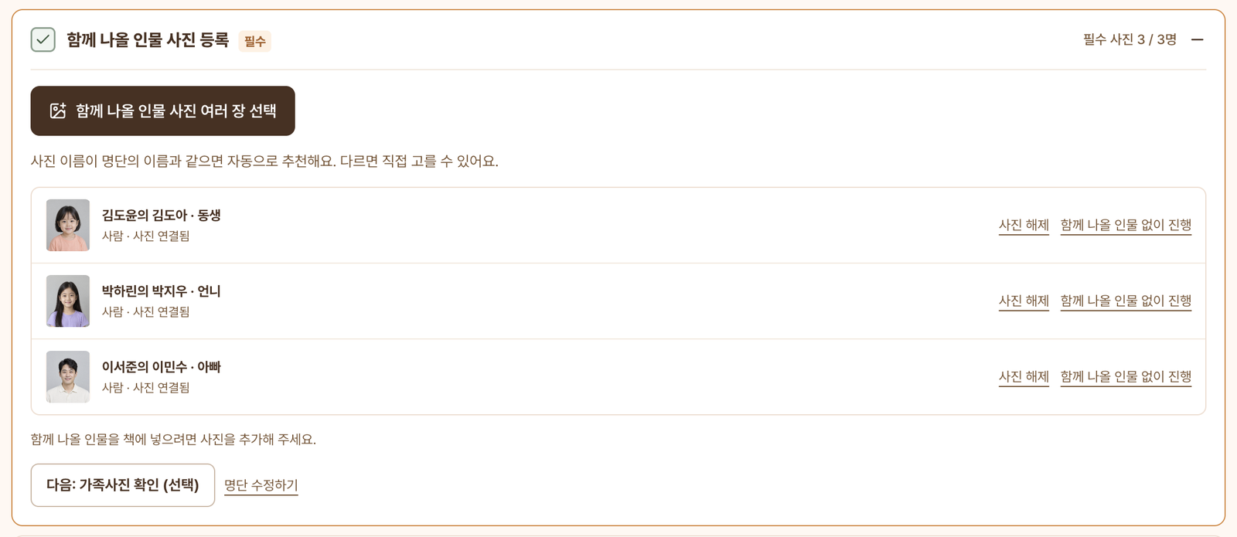
③ 선택 사진
함께 나올 인물 사진 — 명단에 인물을 적은 아이는 그 사진이 있어야 진행됩니다.
[함께 나올 인물 사진 여러 장 선택] 또는 [함께 나올 인물 없이 진행]
가족사진 추가(선택) — 책에 가족 추억을 더하고 싶을 때만
명단에 함께 나올 인물이 없으면 이 단계는 자동으로 건너뜁니다.
테일코코 단체주문 이용 안내 · talecoco.com

Slide 8
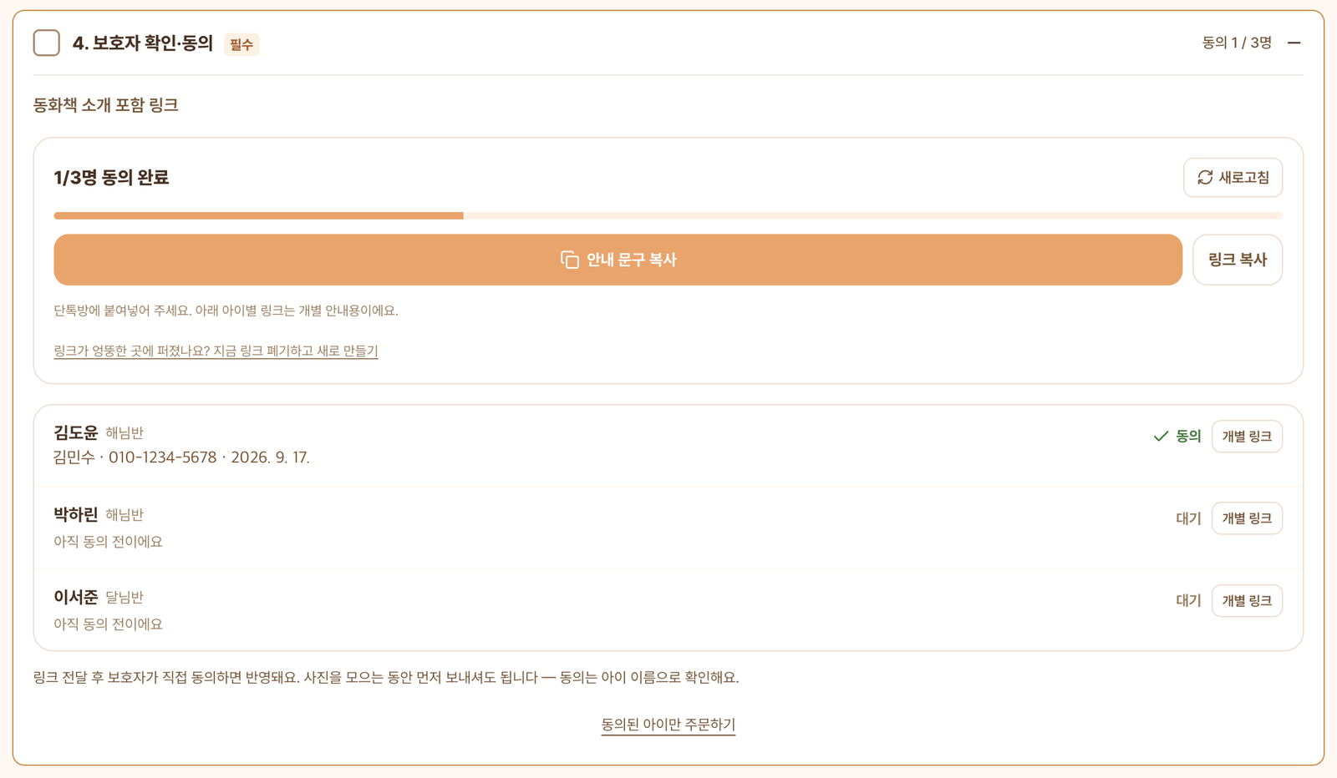
④ 보호자 확인·동의
아이의 이름과 얼굴로 책을 만들기 때문에 법정대리인 동의가 필요합니다.
동의를 받은 아이만 결제·제작됩니다.
1. [동의 링크 만들기] → 동화책 소개 포함 / 깜짝선물용 중 선택
2. [안내 문구 복사] → 반 단톡방에 붙여넣기
3. [새로고침]으로 동의 현황 확인 (사진 모으는 중에 먼저 보내도 됩니다)
• 동명이인은 보호자 성함으로 구분. 성함이 없거나 같으면 [개별 링크]
• 이름·책 속 이름·사진·함께 나올 인물·가족사진을 바꾸면 재동의 필요
• [링크 폐기하고 새로 만들기] → 공유한 링크 전부 무효 (72시간 되돌리기 가능)
테일코코 단체주문 이용 안내 · talecoco.com

Slide 9
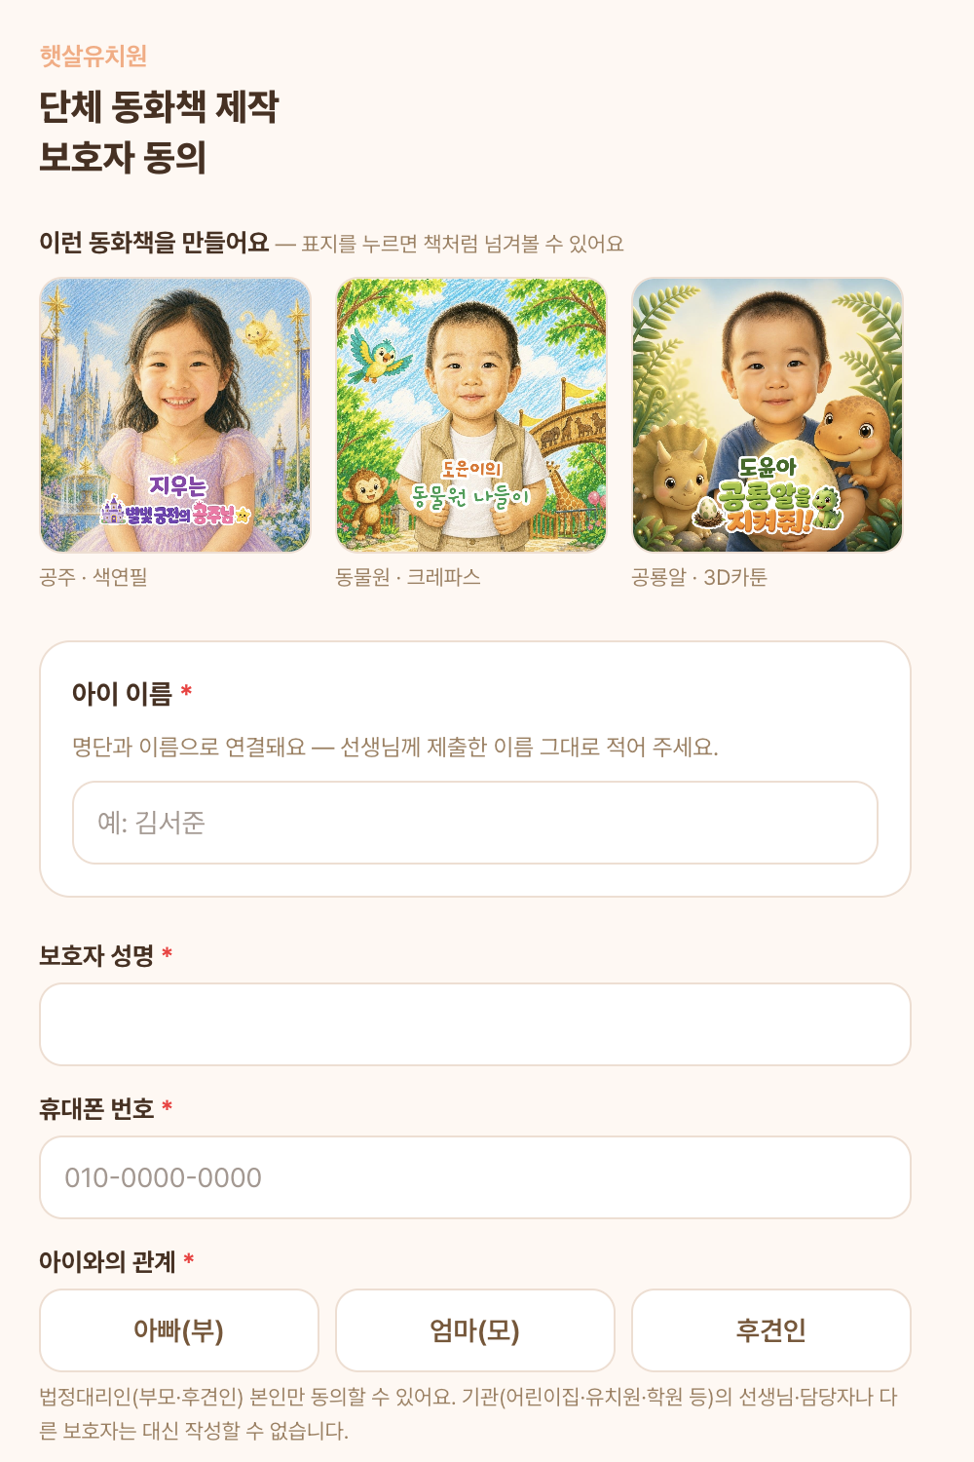
보호자가 보는 화면
로그인 없이 링크만 열면 됩니다. (1분 소요)
아이 이름 → 보호자 성명 · 휴대폰 · 관계 → 동의 항목 체크 → [동의 완료]
선생님·담당자가 대신 작성할 수 없습니다.
「개인정보 보호법」에 따라 만 14세 미만 아동의 개인정보는
법정대리인 본인이 직접 동의해야 합니다.
테일코코 단체주문 이용 안내 · talecoco.com

Slide 10
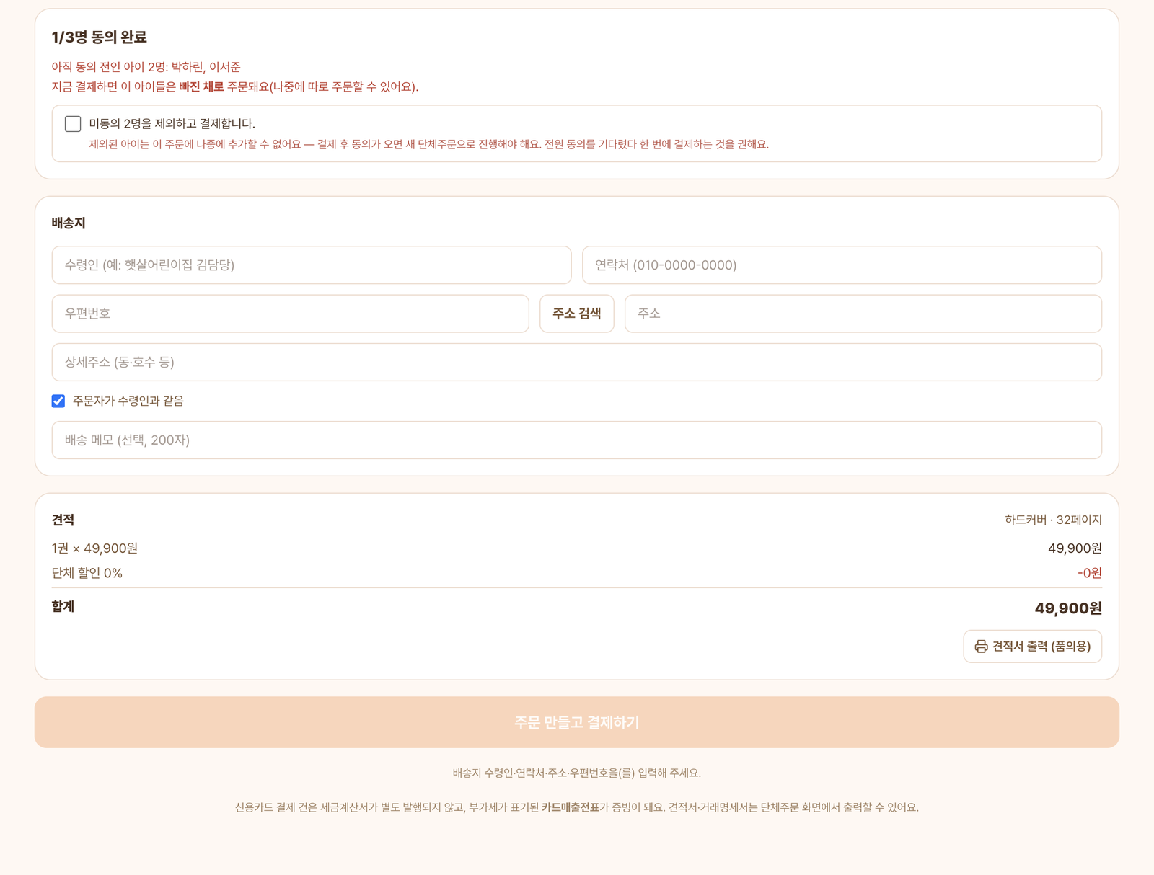
2. 결제
준비 4단계가 끝나면 [결제하기]로 결제 탭이 열립니다.
• 전원 동의 → 바로 결제
• 일부 미동의 → '미동의 N명을 제외하고 결제합니다' 체크
• 배송지는 기관 한 곳 · 32페이지 하드커버 한 종
• [주문 만들고 결제하기] → 토스페이먼츠. 멈췄다면 [결제 이어서 하기]
제외한 아이는 이 주문에 나중에 추가할 수 없습니다.
결제하면 곧바로 제작이 시작되어 취소·환불이 어렵습니다.
테일코코 단체주문 이용 안내 · talecoco.com

Slide 11
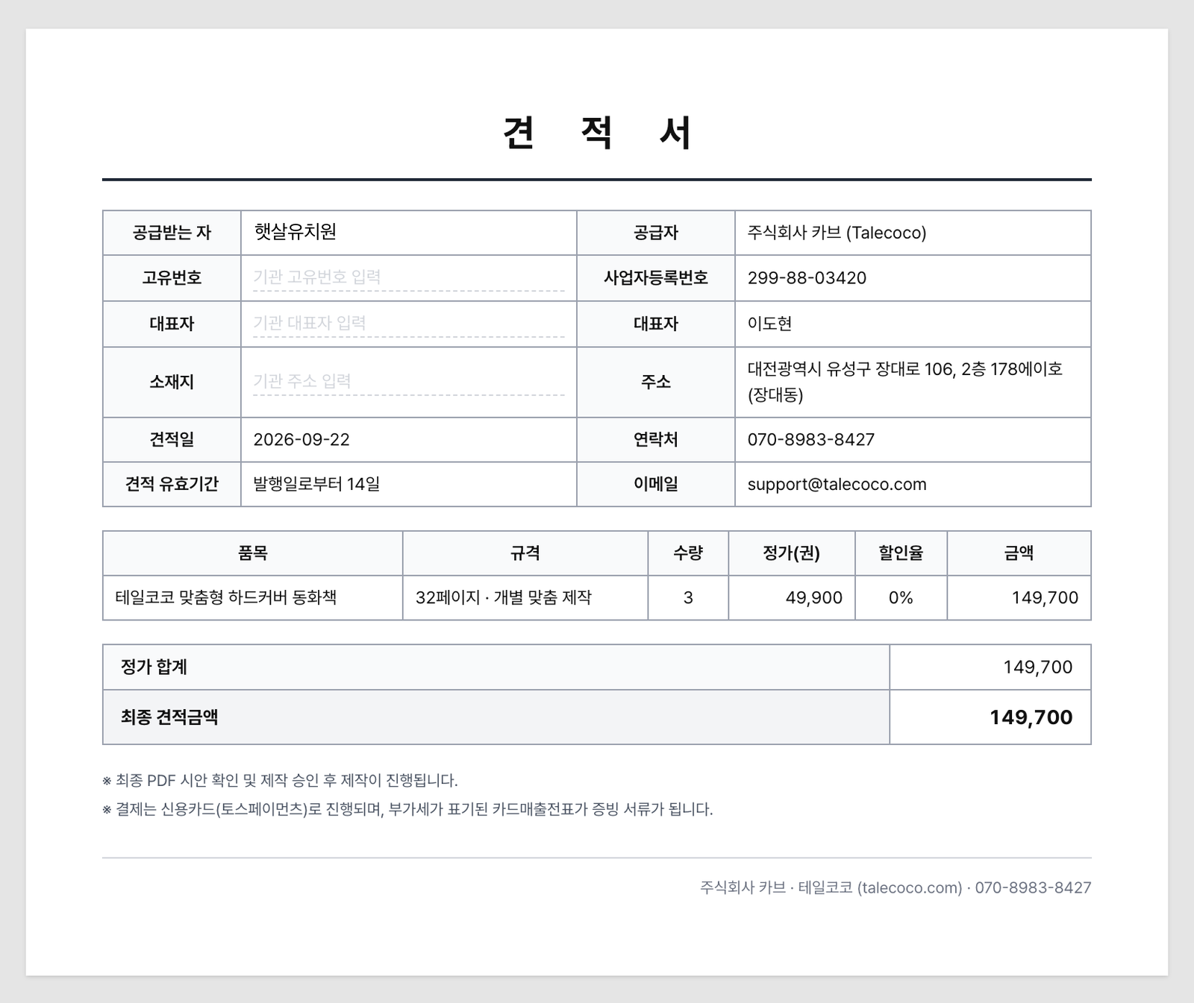
견적서 · 증빙 · 가격
[견적서 출력 (품의용)] — 공급받는 자 칸은 점선을 눌러 직접 입력
[엑셀 다운로드] / [인쇄 / PDF 저장] · 결제 후 [거래명세서 출력]
세금계산서는 발행되지 않고 부가세 표기 카드매출전표가 증빙입니다.
권당 49,900원 (32페이지 하드커버) · 배송비 없음
20권부터 단체 할인 · 20 / 50 / 100 / 200권 이상 구간
할인은 실제 결제 권수(동의 완료 아이 수) 기준으로 자동 적용
정확한 할인 금액은 화면의 견적에서 확인해 주세요.
테일코코 단체주문 이용 안내 · talecoco.com

Slide 12
3. 검수 → 인쇄·배송
모든 책이 완성되면 안내 문자를 보내드립니다.
1. 아이별 [보기]로 끝까지 넘겨보고 [검수 완료]
2. 고칠 곳은 해당 페이지에 [수정 요청] + 메모 → 저희가 수정
3. 전 권 검수 후 [인쇄 발주 시작하기]
담당자님이 [인쇄 발주 시작하기]를 눌러야 인쇄가 시작됩니다.
누르기 전에는 절대 인쇄되지 않습니다.
• 발주 조건: 전 권 검수 완료 + 미해결 수정 요청 0건
• [검수 링크 만들기]로 반 선생님께 검수만 위임 (이름 입력 후 로그인 없이)
• 검수 체크를 해제하면 발주 보류 · [PDF 전체 저장] 가능(내려받으면 환불 어려움)
테일코코 단체주문 이용 안내 · talecoco.com

Slide 13
꼭 알아두실 점
1. 사진 파일명은 아이 이름과 정확히 일치해야 자동 연결됩니다
2. 같은 이름의 아이가 있으면 명단에 반 이름 · 보호자 성함을 적어 주세요
3. 보호자 동의는 법정대리인 본인만 가능합니다
4. 동의 후 이름·책 속 이름·사진·함께 나올 인물을 바꾸면 그 아이의 동의가 무효가 됩니다
5. [링크 폐기하고 새로 만들기]를 누르면 이미 공유한 링크가 모두 끊깁니다
6. 결제에서 제외한 아이는 이 주문에 다시 넣을 수 없습니다
7. 결제하면 곧바로 제작이 시작되어 취소·환불이 어렵습니다
8. [인쇄 발주 시작하기]를 눌러야 인쇄됩니다 — 담당자님이 직접
주식회사 카브 · 테일코코 · 070-8983-8427 (평일 10:00–18:00) · support@talecoco.com
테일코코 단체주문 이용 안내 · talecoco.com

